Slide 1


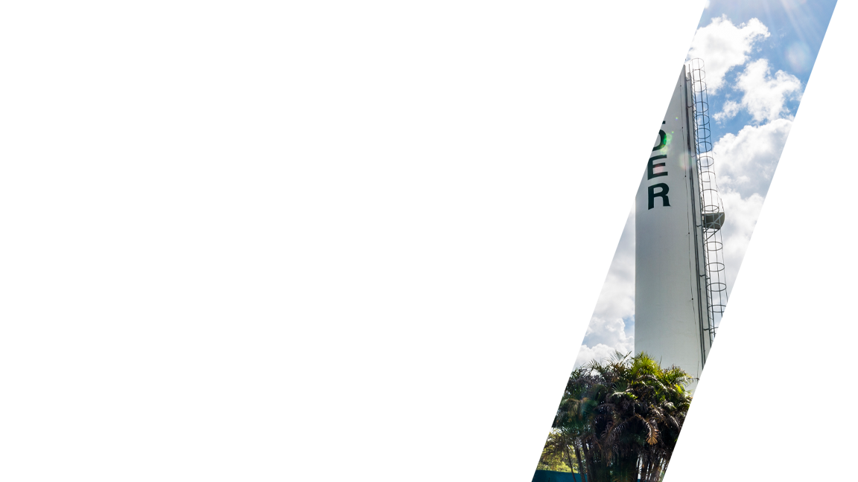


Slide 2

A FEEDER
Com 30 anos de mercado, a Feeder é fabricante de partes e sistemas para a indústria automotiva, armamentista, eletroeletrônica, energia e outros.
Com sede em Guarulhos, possui 220 funcionários altamente capacitados e processo produtivo verticalizado.

Slide 3
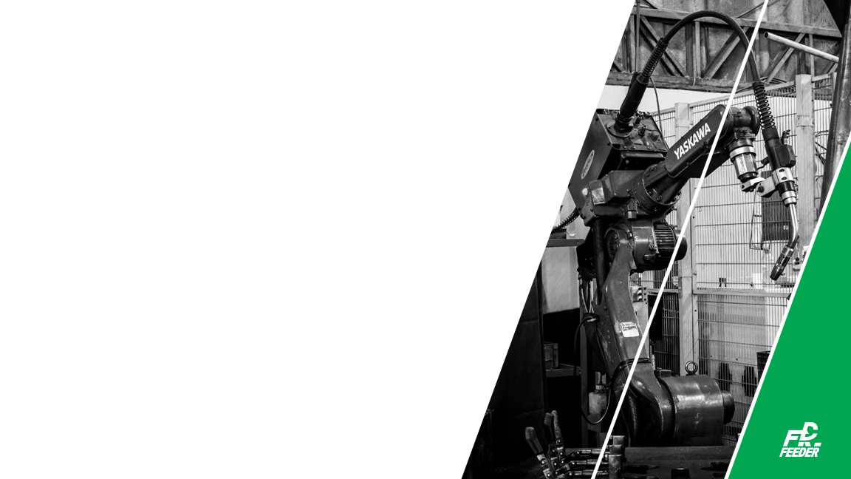

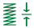





PRINCIPAIS
PROCESSOS
Estamparia
(até 400 ton)
Dobra de tubos e arames
(CNC e célula dedicada)
Injeção plástica
(fechamento horizontal e vertical)
Solda
em robô
Galvanoplastia
e pintura
Enrolamento
de molas
Ferramentaria
Projeto de
Desenvolvimento
de Produtos
*Consulte-nos para outros processos e/ou projetos especiais.

Slide 4


CERTIFICAÇÃO
INTERNACIONAL

Slide 5
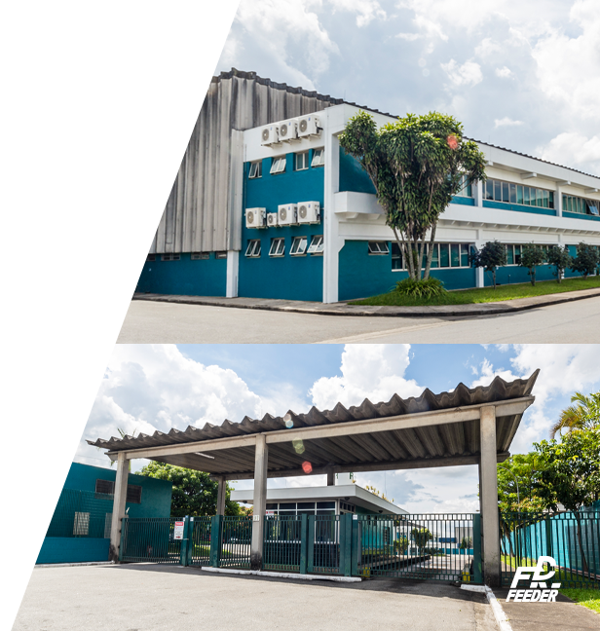
INFRA
ESTRUTURA
Mais de 200 máquinas de última geração, distribuídas em 15.000m² de área construída, em um terreno de 30.000m². Dentre o maquinário, injetoras, CNCs, prensas, máquinas e robôs de solda, dobradora de molas. Todas as máquinas possuem qualidade e eficácia incomparáveis, com alta produtividade.

Slide 6
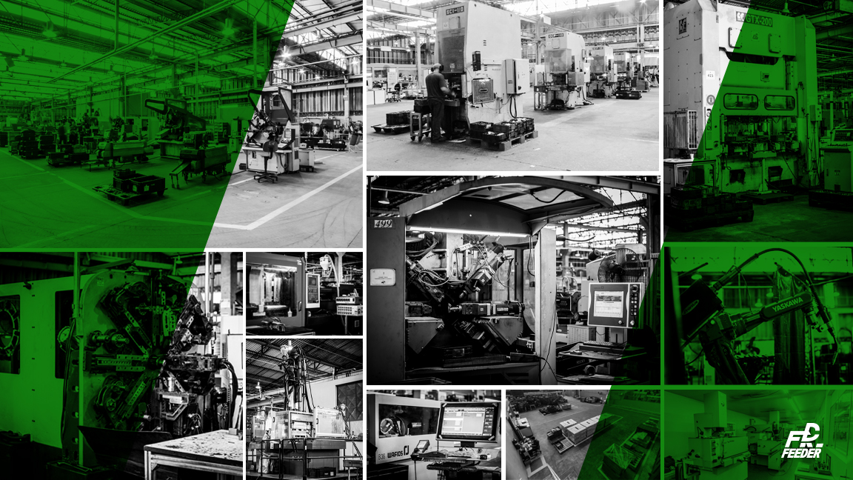

Slide 7
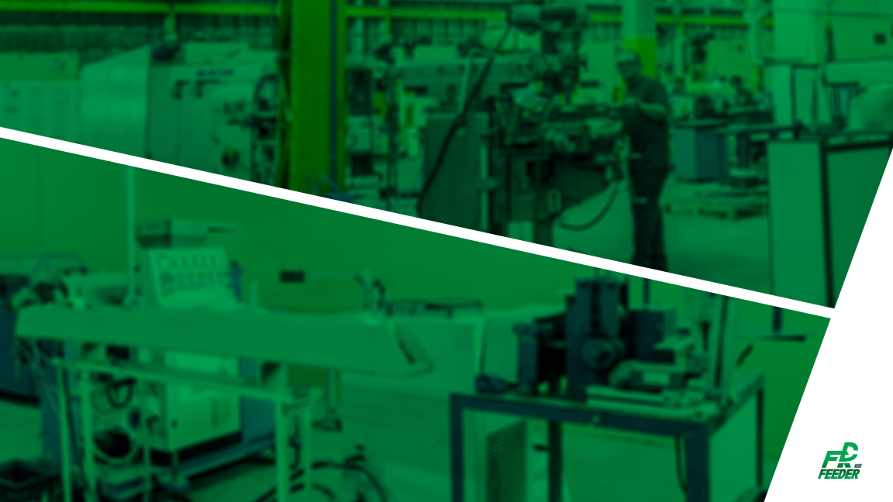
FERRAMENTARIA
´
PROPRIA

Slide 8
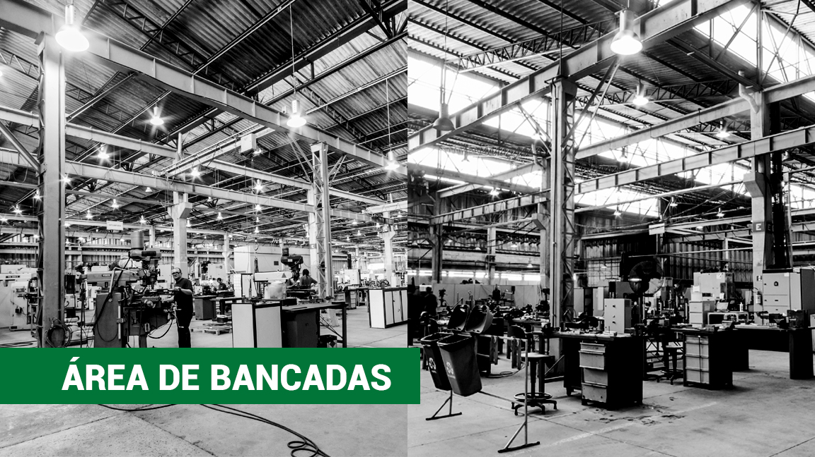

Slide 9
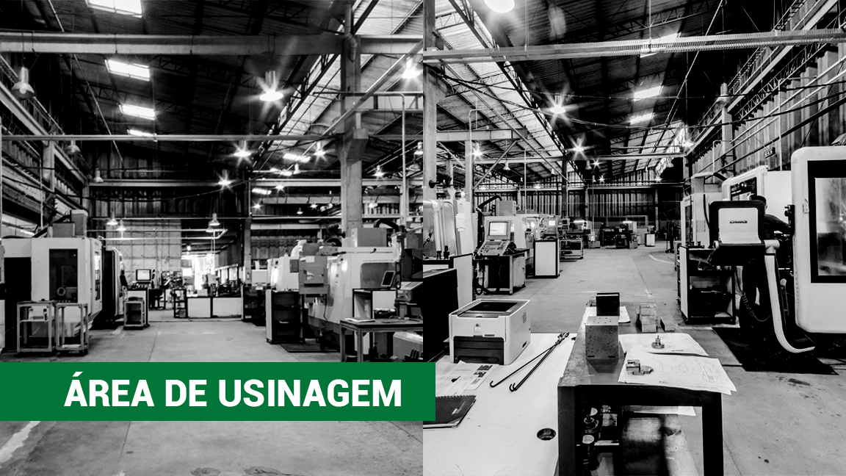

Slide 10
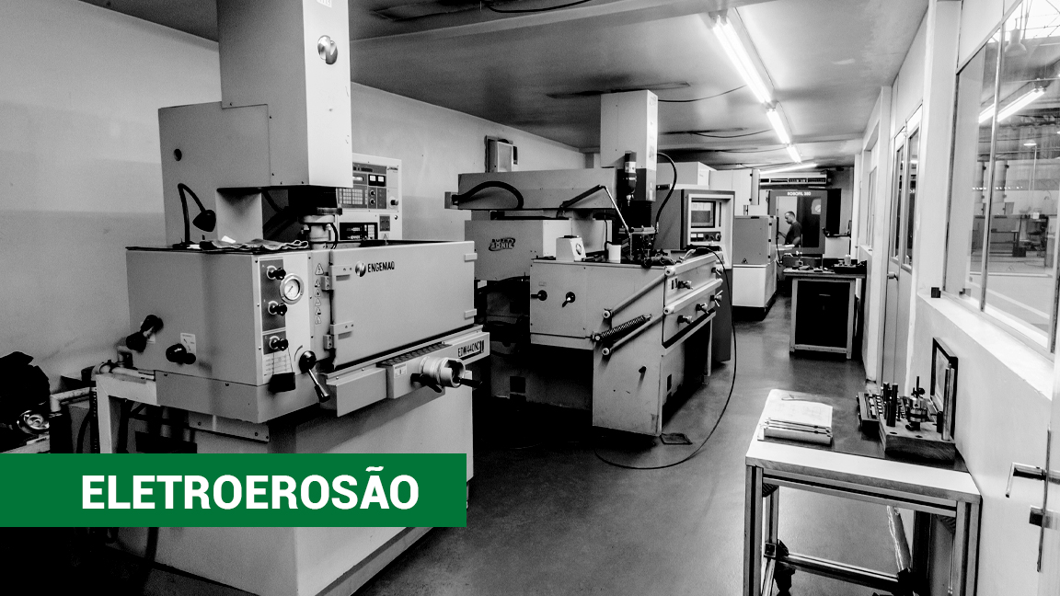

Slide 11
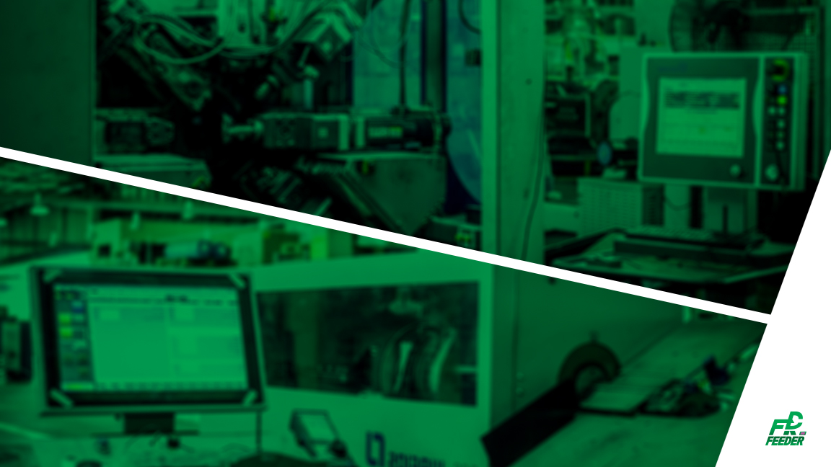
PROCESSO
VERTICALIZADO

Slide 12

SUPER
INFRAESTRUTURA
AGILIDADE NO
DESENVOLVIMENTO
FLEXIBILIDADE E
PRÓ-ATIVIDADE

Slide 13

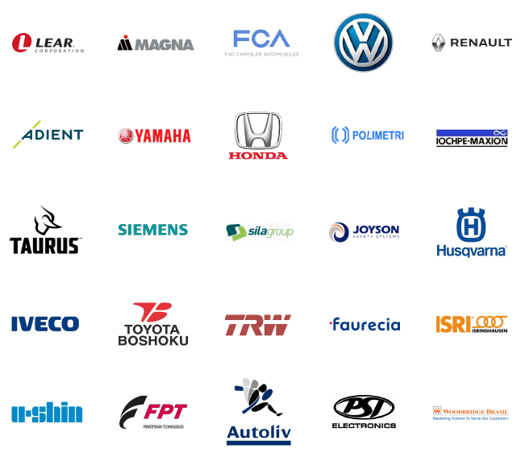
PRINCIPAIS
CLIENTES

Slide 14
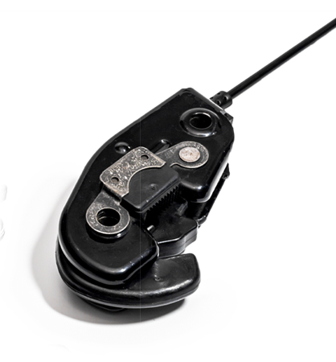
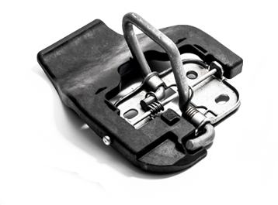
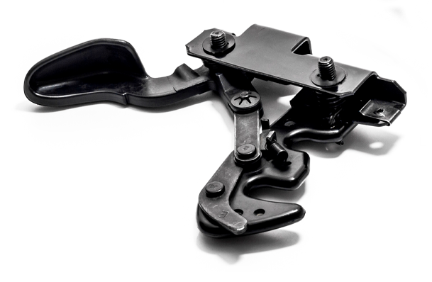
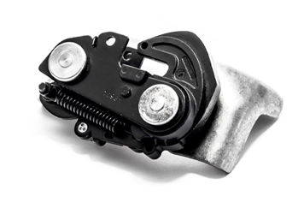
PRODUTOS
Processos complexos

Slide 15
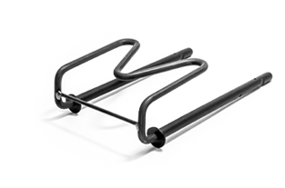
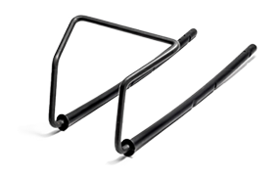
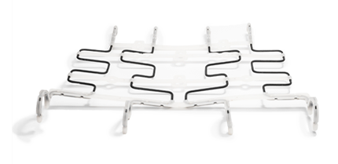
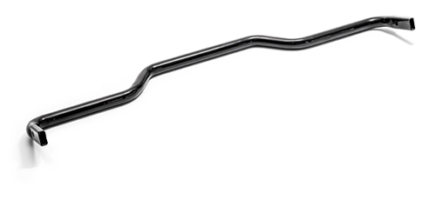
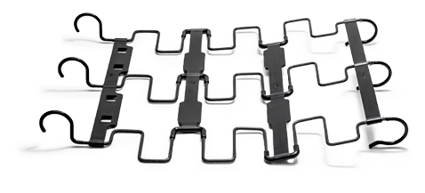
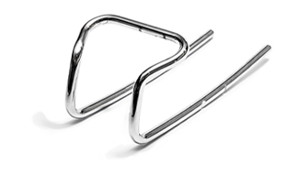
PRODUTOS
Dobra de tubo e arame

Slide 16
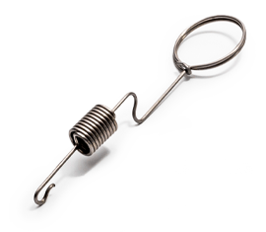
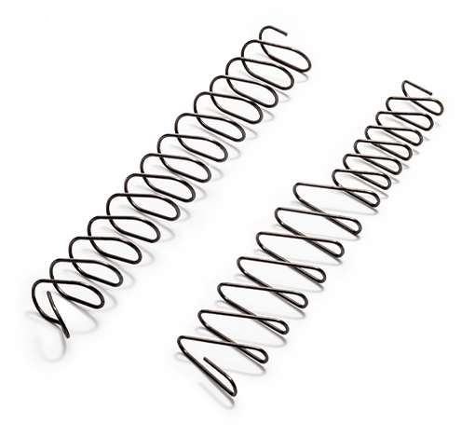
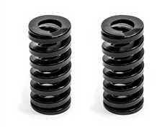
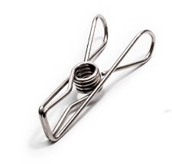
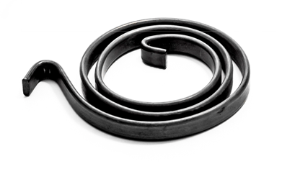
PRODUTOS
Enrolamento de mola

Slide 17
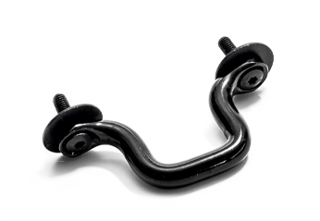
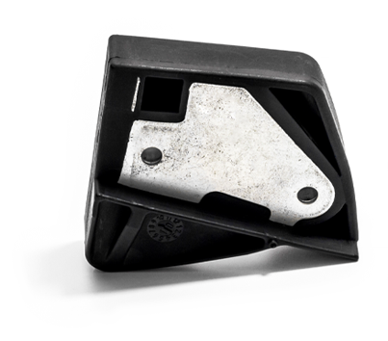
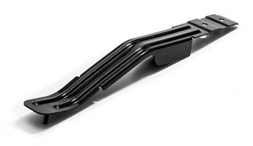
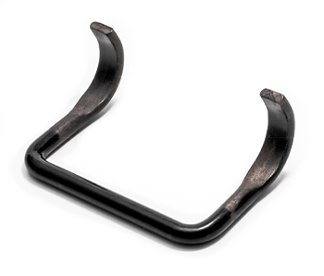
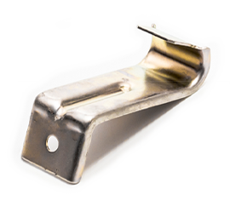
PRODUTOS
MOLEJO DE BANCO
Estamparia
Dobra de arame
Montagem
Estamparia

Slide 18
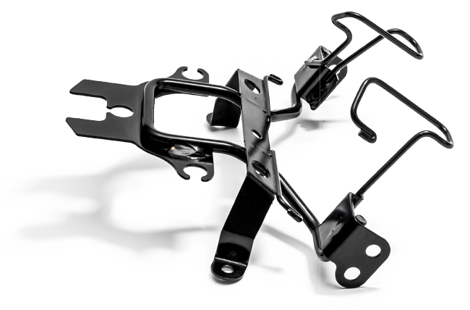
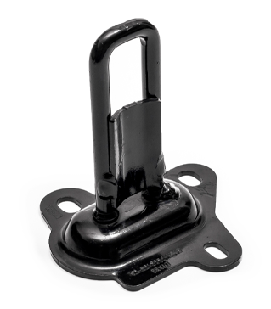
PRODUTOS
Soldas

Slide 19
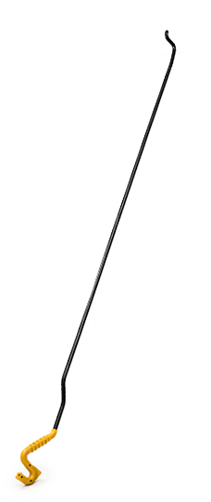
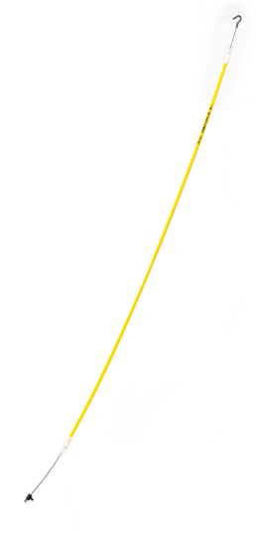
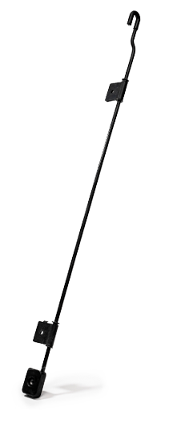
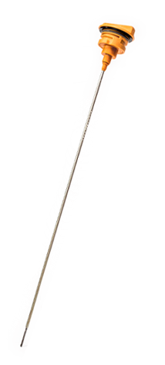
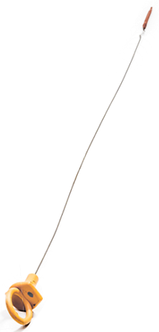
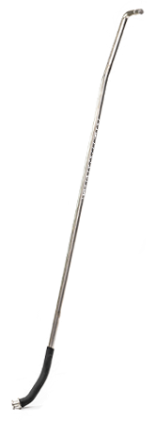
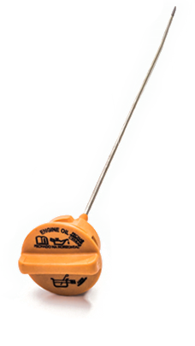
PRODUTOS
Hastes e varetas

